Slide 1

主日信息
Sunday Sermon

Slide 2
更深經歷神
如何聆聽、運行在神的心意中？
Jocelyn Huang 黃薰儀 08/27/2023

Slide 3
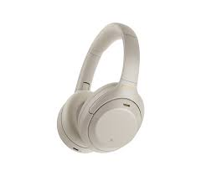
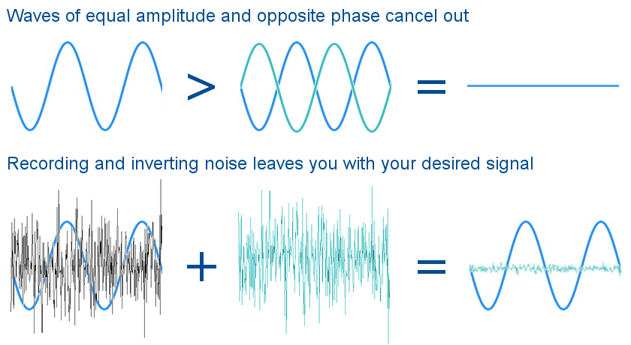
降低噪音
Noise Cancelling
被動性降低噪音 Passive cancelling
積極性消弭噪音 Active cancelling

Slide 4
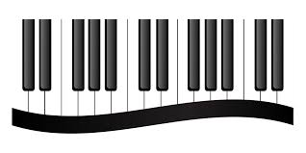

頻率啟動
Frequency is the KEY.
What you hear, what you see, makes a deposit in your being.
What you bring in the house takes some space in it.
豈不知你們的身子就是聖靈的殿麼？（哥林多前書 6:19a）
Maintain the clarity. Maintain the flow.
你要保守你心，勝過保守一切。因為一生的果效、是由心發出。（箴言4:23）
善人從他心裡所存的善，就發出善來；惡人從他心裡所存的惡，就發出惡來。因為心裡所充滿的，口裡就說出來。（路加福音6:45）

Slide 5
信上加信
Increase & Reinforcement of Faith
可見信道是從聽道來的，聽道是從基督的話來的。（羅馬書10:17）
Faith comes by hearing; hearing comes by the Word of God.
這義是本於信、以致於信．如經上所記、『義人必因信得生。 』（羅馬書1:17b）
For in it the righteousness of God is revealed from faith to faith; as it is written, “The just shall live by faith.”
Faith
Hearing
Word of God

Slide 6

在地如在天
An Upside Down World
聊「天」？願你的國降臨。願你的旨意行在地上，如同行在天上。（馬太福音6:10）
Go to Heaven vs. Get Heaven to us 你們要思念上面的事，不要思念地上的事。（哥羅西書3:2）
弟兄們、我還有未盡的話—凡是真實的、可敬的、公義的、清潔的、可愛的、有美名的，若有甚麼德行、若有甚麼稱讚，這些事你們都要思念。（腓立比書4:8）
我要一生向耶和華唱詩，我還活的時候，要向我 神歌頌。願他以我的默念為甘甜，我要因耶和華歡喜。（詩篇104:33-34）（大衛的詩）

Slide 7
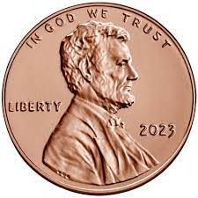
A Penny
一枚銅板的實驗

Slide 8
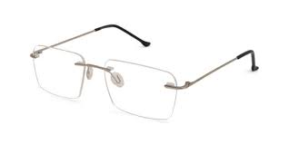
神的眼光
God’s Perspective
不要效法這個世界，只要心意更新而變化，叫你們察驗何為 神的善良、純全可喜悅的旨意。（羅馬書12:2）
“Most Christians repent enough to get forgiven, but not enough to see the Kingdom. Repentance is the shift in perspective. It’s seeing through God’s eyes from His perspective. Renewed mind is continuous repentance.” ~Rev. Bill Johnson

Slide 9
敬拜的生命
A Life of Worship
What you focus on grows. What you honor, you draw near.
我的眼睛不停止注視著你！（帶我飛，聖靈！）
我將耶和華常擺在我面前，因他在我右邊，我便不至搖動。（詩篇16：8）

Slide 10
聊「天」— 生命見證的分享
Testimonies
弟兄勝過他，是因羔羊的血，和自己所見證的道。（啓示錄12:11 a）
太初有道，道與 神同在，道就是 神。（約翰福音1:1）
有人靠車，有人靠馬，但我們要提到耶和華我們 神的名。（詩篇20:7）

Slide 11
神的名及各樣屬性 （1/3）
Names of God
耶和華Jehovah— 自有永有的 I AM THAT I AM（創世紀3:14）神對摩西說，我是自有永有的，又說，你要對以色列人這樣說，那自有的打發我到你們這裡來。
耶穌Jesus— 神是拯救、救恩（馬太福音1:21）他將要生一個兒子，你要給他起名叫耶穌，因他要將自己的百姓從罪惡裡救出來。
耶和華以勒 Jehovah Jireh— 耶和華必為我們預備（創世紀22:14）亞伯拉罕給那地方起名叫耶和華以勒，直到今日人還說，在耶和華的山上必有預備。

Slide 12
神的名及各樣屬性 （2/3）
Names of God
耶和華拉法Jehovah Rapha— 耶和華是醫治我們的（出埃及記15:26）你若留意聽耶和華你 神的話，又行我眼中看為正的事，留心聽我的誡命，守我一切的律例，我就不將所加與埃及人的疾病加在你身上，因為我耶和華是醫治你的。
耶和華尼西Jehovah Nissi— 耶和華是我們的旌旗（出埃及記17:15）摩西築了一座壇，起名叫耶和華尼西。
耶和華沙龍Jehovah Shalom— 耶和華賜平安（士師記6:24）於是基甸在那裡為耶和華築了一座壇，起名叫耶和華沙龍。

Slide 13
神的名及各樣屬性 （3/3）
Names of God
耶和華沙瑪Jehovah Shammah— 耶和華的所在（以西結書48:35）從此以後，這城的名字，必稱為耶和華的所在。
耶和華羅伊Jehovah Rohi— 耶和華是我的牧者（詩篇23:1）耶和華是我的牧者，我必不至缺乏。
耶和華器根努Jehovah Tsidkenu— 耶和華我們的義（耶利米書23:6）在他的日子、猶大必得救、以色列也安然居住．他的名必稱為耶和華我們的義。
耶和華撒巴俄Jehovah Sabaoth— 萬軍之耶和華（詩篇24:10）榮耀的王是誰呢？萬軍之耶和華，他是榮耀的王。

Slide 14
心意更新，生命改變
Renewed Mind, Transformed Life
Be more mindful, intentional, and conscious in what you take in your life.
The more we yield to Him, the more we have Him, the more His everything manifests in our life. 越深地降服，越多地得著祂！

Slide 15
What we behold, we become!
Mirroring Effect
我們眾人既然敞著臉，得以看見主的榮光，好像從鏡子裡返照，就變成主的形狀，榮上加榮，如同從主的靈變成的。（哥林多後書3：18）
我們生活、動作、存留，都在乎他。For in Him we live, we move and have our being. （使徒行傳17:28）
”Kingdom“— A King and His dominion

Slide 16
你愛的大能
Power Of Your Love
1. 主我親近你 使我心變化更新
Lord I come to You,
let my heart be changed, renewed
我知在主裡 你恩典湧流
Flowing from the grace that I’ve found in You
主在你慈愛裡 我心中一切軟弱
And Lord, I’ve come to know,
the weaknesses I see in me
都將被挪去 因你愛的大能
Will be stripped away, by the pow’r of Your love

Slide 17
2
主開啟我眼 使我與你面對面
Lord, unveil my eyes, let me see You, face to face
明白你的愛 你在我裡面
The knowledge of Your love as You live in me
主更新我心意 向我顯明你旨意
And Lord, renew my mind,
as Your will unfolds in my life
每天的生命中 因你愛的大能
In living ev’ry day, by the pow’r of Your love

Slide 18
＊
擁抱我 讓你愛圍繞我
Hold me close, let Your love surround me
吸引我 靠近你身旁
Bring me near, draw me to Your side
我等候 將如鷹展翅上騰
And as I wait, I’ll rise up like the eagle
我要與你飛翔 你聖靈引領我
And I will soar with You, Your Spirit leads me on
在你大能愛中
In the pow’r of Your love

